Slide 1


Programación II Desarrollo en Java
Clase N° 10
Colecciones. List.

Slide 2
TEMAS A DESARROLLAR
¿Qué son las colecciones?
API Collection e Interfaz Collection
Interface List.
ArrayList.
LinkedList
Vector
Stack

Slide 3
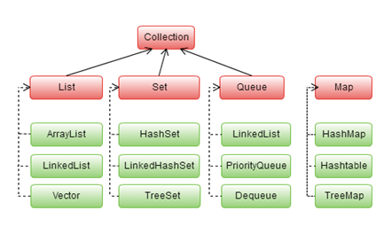
¿Qué son las colecciones?
Una API Collection o colección es un conjunto de interfaces y clases que se utilizan para almacenar y manipular conjuntos de objetos en forma de colecciones, lo que permite manipularlas independientemente de los detalles de la implementación.

Slide 4

Ventajas de utilizar colecciones
=> La API Collection proporciona una serie de métodos y operaciones comunes para manipular y acceder a los elementos de las colecciones, como add(), remove(), size(), isEmpty() y contains()
(se acuerdan los dolores de cabeza con los algoritmos de
ordenamiento de arreglos… ¡con la API Collection se olvidan de eso!!)
=> La API Collection también admite el uso de iteradores para recorrer los elementos de una colección.

Slide 5
Ventajas de utilizar colecciones
Por lo antes expuesto, el uso de API Collections:
=> Reduce los esfuerzos de programación al proveer estructuras de datos y algoritmos que no tenemos que escribir.
=> Provee implementaciones de alta performance.
=> Fomenta la reutilización del software al proporcionar una interfaz para colecciones y algoritmos para manipularlas

Slide 6
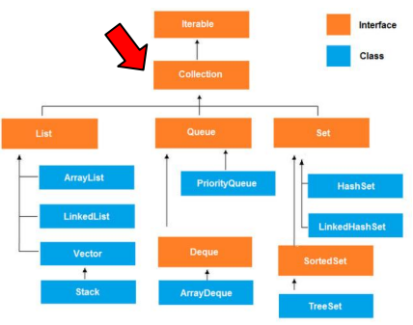
Interfaz collection
- Es la raíz de todas las interfaces y clases relacionadas con colecciones de elementos.
- Algunas colecciones permiten elementos duplicados mientras que otras no.
- Otras colecciones pueden tener los elementos ordenados mientras que en otras no existe orden alguno

Slide 7
Interfaz collection
¿Por qué es una interfaz?
- Es la manera más genérica para representar un grupo de elementos.
- Puede ser usada para pasar colecciones de elementos o manipularlas de la manera más general.
- Gracias a esta interfaz, podemos almacenar cualquier tipo de objeto y podemos usar una serie de métodos comunes, como pueden ser: añadir, eliminar, obtener el tamaño de la colección.
- Se trata de métodos definidos por la interfaz que obligatoriamente han de implementar las subinterfaces o clases que hereden de ella

Slide 8
Interfaz collection
Algunos métodos definidos:
=> boolean add(E e)
=> int size()
=> boolean isEmpty()
=> boolean remove(E e)
=> void clear()
=> Object[] toArray()

Slide 9
Interface List
=> Es la interfaz encargada de agrupar una colección de elementos en forma de lista, es decir uno detrás de otro.
=> Se utiliza para representar una secuencia ordenada de elementos.
=> Se implementa en varias clases, como ArrayList, LinkedList y Vector.
Características Principales :
Orden: los elementos en una lista se mantienen en orden secuencial, lo que significa que cada elemento tiene una posición única en la lista.
Duplicados: se permiten elementos duplicados en una lista. Esto significa que una lista puede contener múltiples elementos iguales.
Acceso mediante índice: los elementos en una lista se pueden acceder mediante un índice numérico. Esto permite buscar un elemento específico en la lista o acceder a un elemento en una posición específica.

Slide 10
Métodos más importantes de la Interface List
Add (E elemento): Agrega un elemento al final de la lista.
Add (int índice, E elemento): Inserta un elemento en la posición especificada por el índice.
Clear (): Elimina todos los elementos de la lista.
Contains (Object objeto): Verifica si la lista contiene el objeto especificado.
Get (int índice): Devuelve el elemento en la posición especificada por el índice.
indexOf (Object objeto): Devuelve el índice de la primera aparición del objeto especificado en la lista.
isEmpty (): Verifica si la lista está vacía.

Slide 11
Métodos más importantes de la Interface List
Object[] toArray()
Remove (Object objeto): Elimina la primera aparición del objeto especificado de la lista.
Remove (int índice): Elimina el elemento en la posición especificada por el índice.
E set (int index, E element)
Size (): Devuelve el número de elementos en la lista.
subList (int inicio, int fin): Devuelve una vista de sublista de la lista original, que abarca desde el índice de inicio (inclusive) hasta el índice de fin (exclusive).

Slide 12
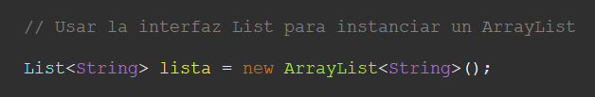
ArrayList
- Basa la implementación de la lista en un array de tamaño dinámico.
- Un beneficio de usar esta implementación es que las operaciones de acceso a elementos, capacidad y saber si está vacía se realizan de forma eficiente y rápida.
- Todo arraylist tiene una propiedad de capacidad, aunque cuando se añade un elemento esta capacidad puede incrementarse.

Slide 13
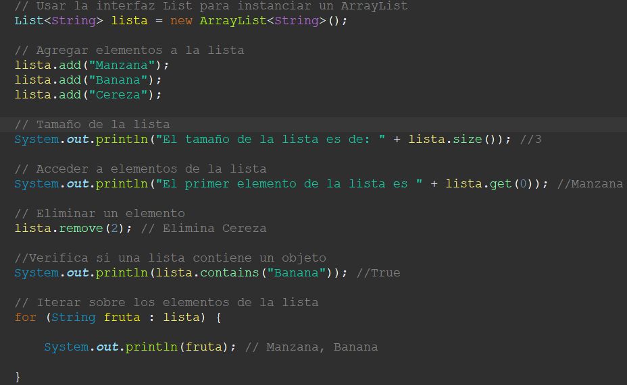

Slide 14
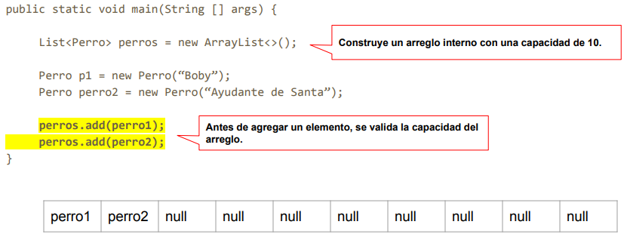
ArrayList – Insertar elemento, 1ra parte

Slide 15
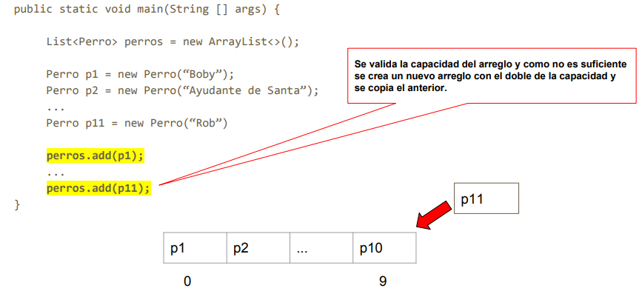
ArrayList – Insertar elemento, 2da parte

Slide 16
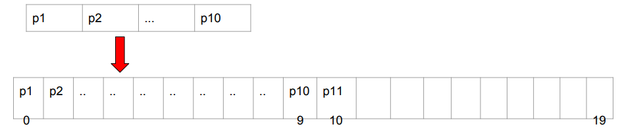
ArrayList – Insertar elemento, 3ra parte

Slide 17
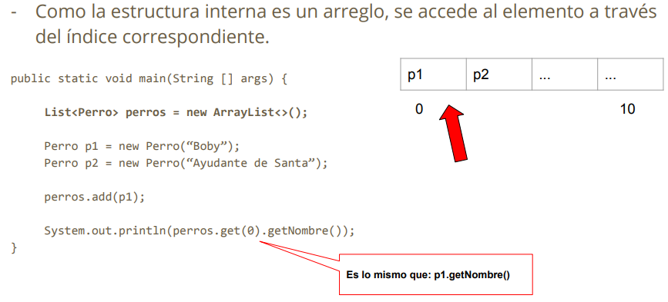
ArrayList – Lectura de elementos

Slide 18
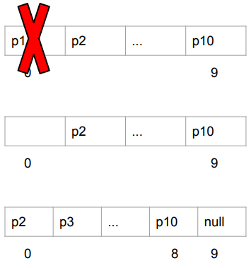
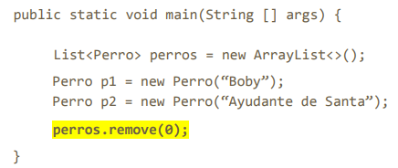
ArrayList – Eliminar elementos
a) A través del índice
Se deben correr los elementos

Slide 19
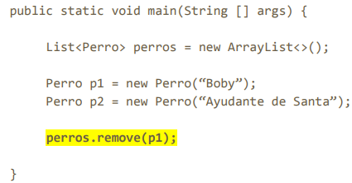
ArrayList – Eliminar elementos
b) A través de la igualdad:

Slide 20
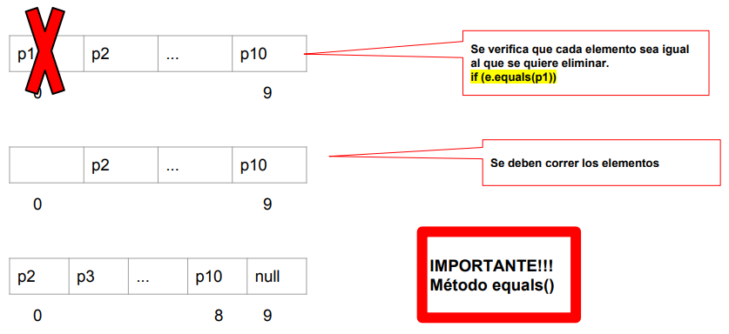

Slide 21
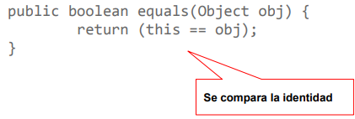
ArrayList – El método equals
=> Se debe redefinir el método equals() para comparar el contenido de los objetos que queremos evaluar.
=> Igualdad != Identidad

Slide 22
ArrayList – Métodos equals y hashCode().
=> El método equals() está estrechamente relacionado con la función hashCode(). Si sobreescribimos equals deberemos de sobrescribir también hashCode.
=> hashCode debe cumplir que si dos objetos son iguales, según la función equals, debe de dar el mismo valor para ambos objetos.
=> public int hashCode(). Este método viene a complementar al método equals y sirve para comparar objetos de una forma más rápida en estructuras Hash ya que únicamente nos devuelve un número entero

Slide 23
LinkedList
=> Su implementación se basa en una lista doblemente vinculada de tamaño ilimitado.
=> Al igual que ArrayList, también implementa la interfaz List.
=> Su estructura está formada por Nodos, cada nodo contiene dos enlaces: uno a su nodo predecesor y otro a su nodo sucesor

Slide 24
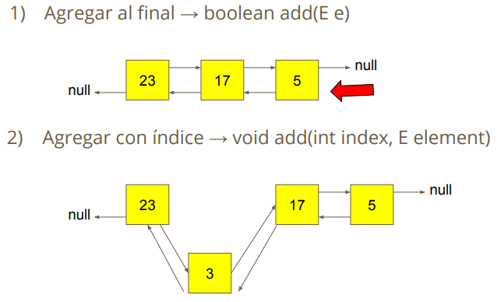
LinkedList – Agregar elemento

Slide 25
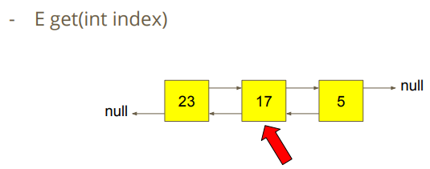
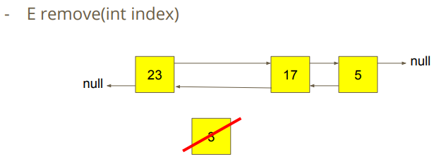
LinkedList.
Leer elemento
LinkedList.
Eliminar elemento

Slide 26
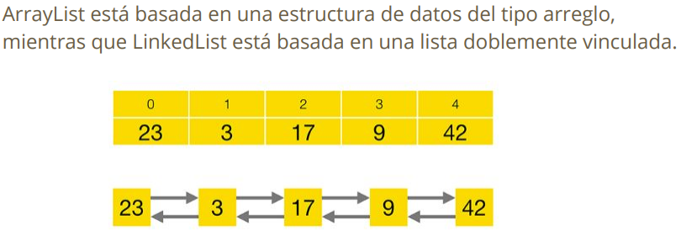
LinkedList vs ArrayList
=> Almacenar elementos en un ArrayList consume menos memoria y generalmente es más rápido en tiempos de acceso.
=> Agregar o eliminar elementos usualmente es más rápido en LinkedList, pero como normalmente se debe iterar hasta la posición en la que se desea agregar o eliminar el elemento, la pérdida de rendimiento a veces es más grande que la ganancia (no siempre)

Slide 27
Vector
=> Un Vector es similar a un array, que crece automáticamente cuando alcanza la capacidad inicial máxima, pero se diferencia en que es sincronizado.
=> También puede reducir su tamaño.
=> La capacidad siempre es al menos tan grande como el tamaño del vector

Slide 28
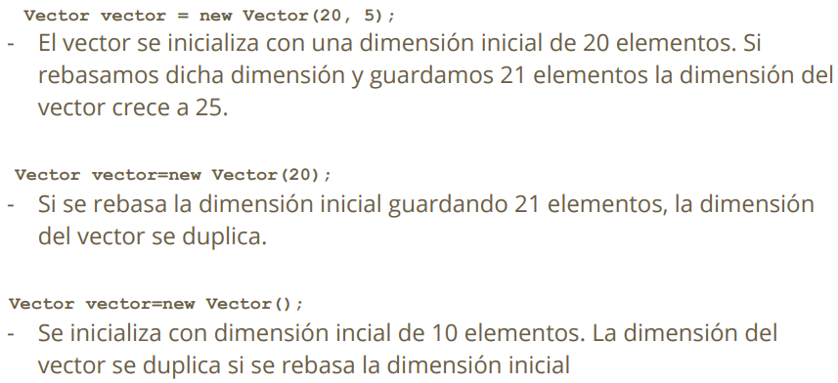
Vector

Slide 29
Vector vs ArrayList
=> El vector es sincronizado, mientras que ArrayList no lo es. Si no trabajamos en un entorno multihilos, utilizar ArrayList.
=> La estructura de ambos está basada en array.
=> Ambos pueden crecer y reducirse en forma dinámica, sin embargo la forma en la que se redimensionan es diferente

Slide 30
Stack
=> Representa una estructura LIFO (last in - first out).
=> Es una subclase de Vector, por lo tanto su estructura también está basada en un array.
=> Al igual que Vector, Stack es sincronizada

Slide 31
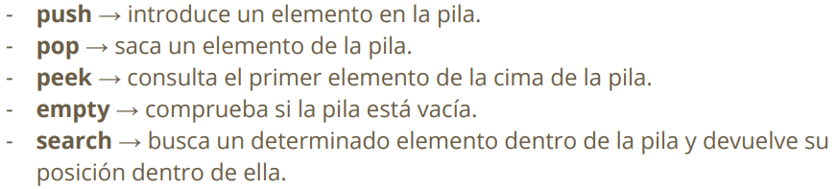
Stack – Operaciones básicas:

